Slide 1
Välkommen till FNT!
Fakulteten för naturvetenskaper och teknik vid Åbo Akademi
Notes:
Byt bakgrundsbilden – klicka med musens högra knapp på högra sidan av bilden (eftersom vänstra sidan består av en gradient layer) -> formulera bakgrunden. Sloganen kan fritt flyttas.

Slide 2
Åbo Akademis organisation
Fyra fakulteter
  Fakulteten för humaniora, psykologi och teologi (FHPT)
  Fakulteten för pedagogik och välfärdsstudier (FPV)
  Fakulteten för samhällsvetenskaper och ekonomi (FSE)
  Fakulteten för naturvetenskaper och teknik (FNT)
  Totalt ca 5500 grundexamensstuderande

Slide 3
Fakulteten
Fakulteten leds av dekanus (FNT: Patrik Henelius)
Dekanus väljs för en 5-års period. Dekanus är ordförande för fakultetsrådet
Fakultetsrådet består av professorer, övrig personal och studerande. Väljs för 2 år i taget
Fakultetsrådet är fakultetens högsta bestämmande organ

Slide 4
Utbildningslinjer (UL)
FNT har fem utbildningslinjer (UL):
UL för biovetenskaper
Cell och molekylär biovetenskap (Biokemi och Cellbiologi) och Miljö- och marinbiologi
UL för farmaci
UL för informationsteknologi
Datateknik och Datavetenskap
UL för kemi- och processteknik
Naturmaterialteknik, Processkemi och Process- och systemteknik
UL för naturvetenskaper
Matematik, Fysik, Kemi och Geologi

Slide 5
Utbildningslinjer och magisterprogram
Det är möjligt att utbilda sig till ämneslärare inom utbildningslinjerna för Biovetenskaper och Naturvetenskaper
På magisternivå är utbildningarna organiserade i magisterprogram
Flera utbildningar har ett nära samarbete med Åbo universitet och kurser från ÅU ingår i utbildningarna.

Slide 6
Fakultetens examina
Lägre examina, 180 studiepoäng (sp), 3 års studier
Kandidat i naturvetenskaper, NaK
Farmaceutexamen
Teknologie kandidatexamen, TkK
Högre examina, 120 studiepoäng (sp), 2 års studier
Filosofie magister, FM
Diplomingenjör, DI

Slide 7
Studietiden
Enligt universitetslagen begränsad studietid
  5 år för studier som leder till magisterexamen (kand+mag/DI).
  Tiden får överskridas med max 2 år
  3 år för studier som leder till endast kandidatexamen (farmaceutexamen).
  Tiden får överskridas med max 1 år
  2 år för studier som endast leder till magister/DI-examen.
  Tiden får överskridas med max 2 år
  Tilläggstid kan därtill ännu beviljas på särskild anhållan
  Din studietid framgår i studieplaneringsverktyget (student.abo.fi)

Slide 8
Studietiden
Rätt till frånvaro
  Antagna 2015-2019: rätt till frånvaro under första studieåret enbart med giltig orsak och under studietiden rätt till 2 terminers frånvaro
  Antagna 2014 (el. tidigare): rätt till 4 terminers frånvaro under studietiden
Giltig frånvaro påverkar inte studietiden
  Militärtjänst eller värnplikt
  Föräldraledighet
  Sjukdom
Mer information:
https://www.abo.fi/studera-hos-oss/du-som-redan-studerar/lasarsanmalan/studieratt-och-studietid/
och https://www.abo.fi/studera-hos-oss/du-som-redan-
studerar/lasarsanmalan/

Slide 9
Studierådgivning
Egenläraren
en lärare vid det egna huvudämnet/utbildningen
alla nya studerande tilldelas egenlärare i studiernas början
egenläraren ger stöd i studieplaneringen och följer upp hur studierna framskrider
ni träffar era egenlärare under studieorienteringsveckan eller inom de kommande veckorna
Du hittar din egenlärares namn i studieplaneringsverktyget (student.abo.fi)
Notes:
Frihet under ansvar

Slide 10
Studierådgivning
På fakultetskansliet: studierådgivare, studiesekreterare och utbildningskoordinator
https://oldwww.abo.fi/fakultet/fnt_administration
Fakultetskansliet finns i Axelia, våning 3, Biskopsgatan 8
Studierådgivare: Kerstin Fagerström, Jessica Lindroos, Simon Berg och Jonas Sandberg (Energiteknik, Vasa) fnt-studieradgivare@abo.fi
Studiesekreterare: Maria Hertell-Jalava och Mary-Ann Hamberg-Ahola
Utbildningskoordinator: Heidi Karlsson
Vi är mycket på språng, boka gärna tid!

Slide 11
Vad hjälper vi med?
Antagningsfrågor
Studieinformation och -rådgivning, studieplanering
Stöd för studerande med funktionsnedsättning
Tillgodoräkning av tidigare avlagda studier
Registrering av studieprestationer
Betygsutskrivning

Slide 12
Viktiga byggnader på ÅA:s campus i Åbo
Agora (IT) lunchrestaurang finns!
BioCity (Biovet, Farmaci) lunchrestaurang finns!
Axelia (Kemi- och processteknik, Kemi)
Gadolinia (Fysik, Kemi, Kemi- och processteknik) lunchrestaurang finns!
Geohuset (Geologi)
Geologicum (Matematik)
Gripen (studentexpeditionen, internationella ärenden)
Arken (FHPT, Språkcentret) lunchrestaurang finns!
ASA (FSE, ICT-service) lunchrestaurang finns!
Kåren lunchrestaurang finns!
Notes:
Kom ihåg att äta!

Slide 13
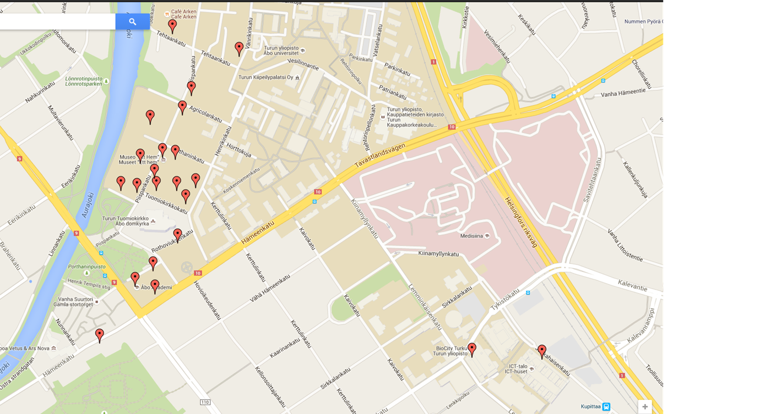
Campus
ASA
Arken
Agora
Axelia
Aurum-bygget
Gadolinia
Geologicum
Geohuset
Gripen
Kåren
Biocity

Slide 14
Bra att veta
Föreläsningstiderna vid ÅA
8-10 = kl. 8.15-9.45
10-12 = kl. 10.15-11.45
13-15 = kl. 13.30-15.00
15-17 = kl. 15.15-16.45
Allmänna tentamenstillfällen fredagar 12.30-16.30

Slide 15
Bra att veta
Läsåret är indelat i två terminer (höst- och vårtermin)
Undervisning ges under 4 perioder
Höstterminen = period 1 och 2
Vårterminen = period 3 och 4
Akademisk kvart
9 = 9.15
9.00 = 9.00

Slide 16
Studieorienteringsveckan
Praktisk introduktion till studierna
Träffa tutorer, egenlärare och dina blivande studiekompisar
Start till kursen Akademiska studiefärdigheter (ASF)
Program: https://www.abo.fi/studera-hos-oss/du-som-redan-studerar/studieinformation/studieorientering/
Programmet kan se lite olika ut för olika utbildningslinjer och huvudämnen
Viktigt och givande att delta!

Slide 17
Frågor, problem?
Fråga!
Dina tutorer
Din egenlärare och andra lärare
Fakultetskansliet i Axelia
Studentexpeditionen i Gripen
  Internationella enheten
  Registreringsärenden
Språkcentret (csk-kansli@abo.fi)
ICT-service (helpdesk@abo.fi)

Slide 18
LYCKA TILL MED STUDIER!
Notes:
Vem har nu flyttat hemifrån? Var ifrån är ni hemma?

Slide 19
